Slide 1
第二节 偏导数
偏导数的定义及其计算法
偏导数存在与连续的关系
高阶偏导数
小结、作业

Slide 2
我们已经知道一元函数的导数是一个很重要的概念，是研究函数的有力工具，它反映了该点处函数随自变量变化的快慢程度。
对于多元函数，同样需要讨论它的变化率问题。虽然多元函数的自变量不止一个，但实际问题常常要求在其它自变量不变的条件下，只考虑函数对其中一个自变量的变化率，因此这种变化率依然是一元函数的变化率问题，这就是偏导数概念。

Slide 3
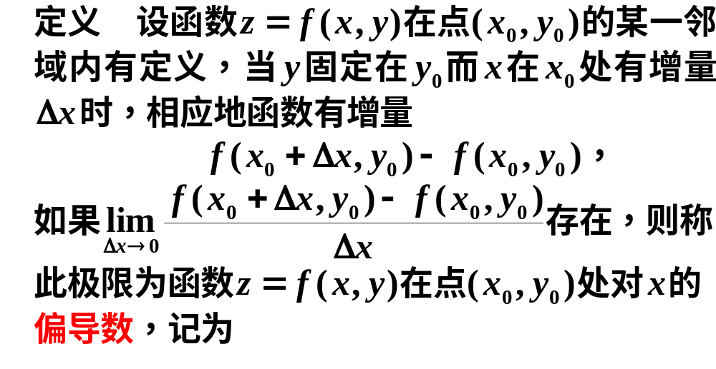
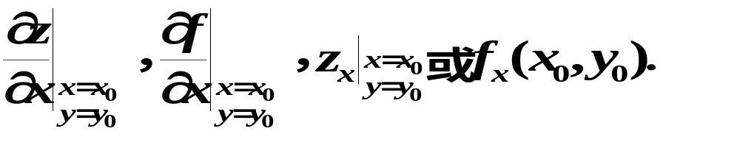
一、偏导数的定义及其计算法

Slide 4
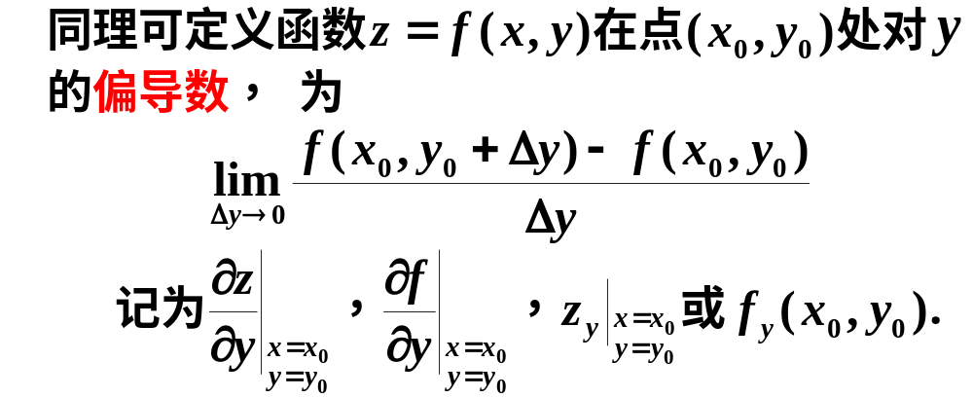
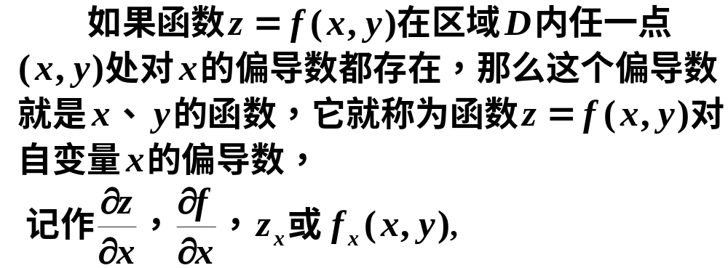
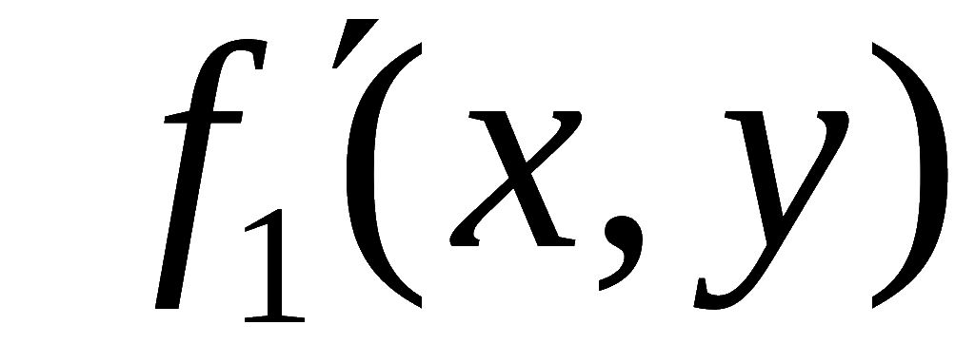

Slide 5
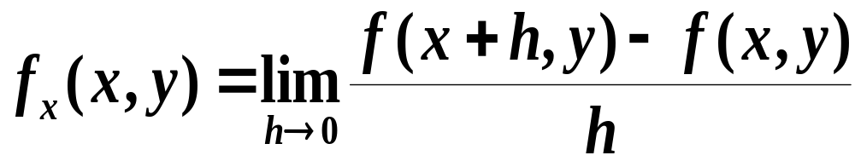
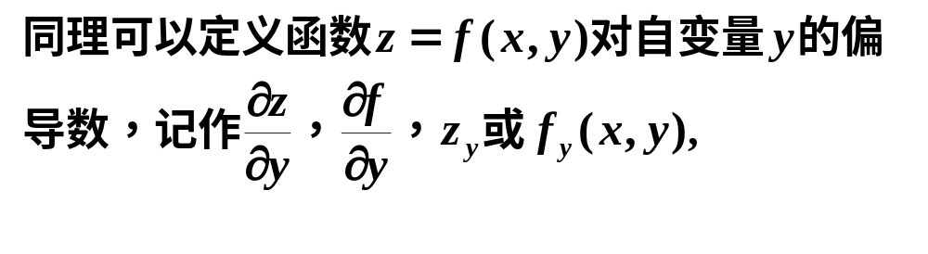
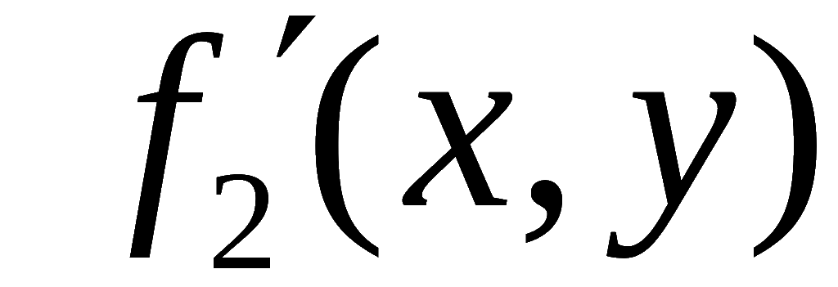
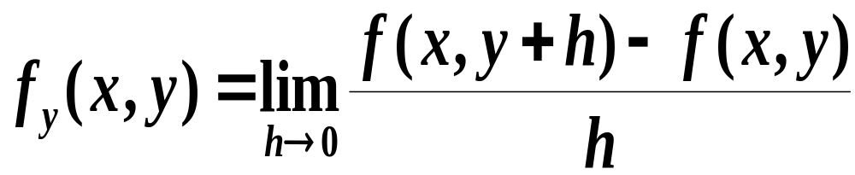

Slide 6
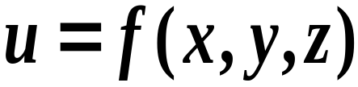
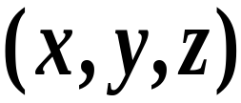
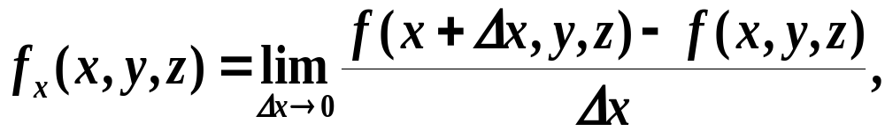
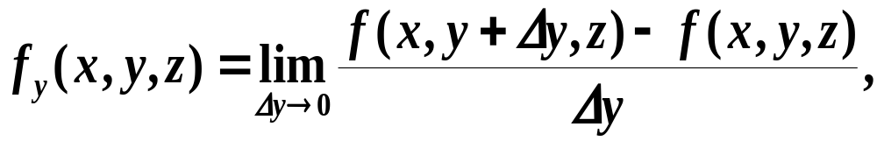
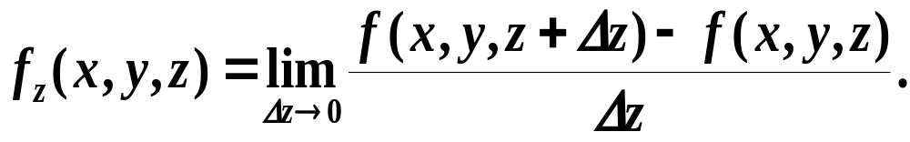
偏导数的概念可以推广到二元以上函数
如 在 处

Slide 7
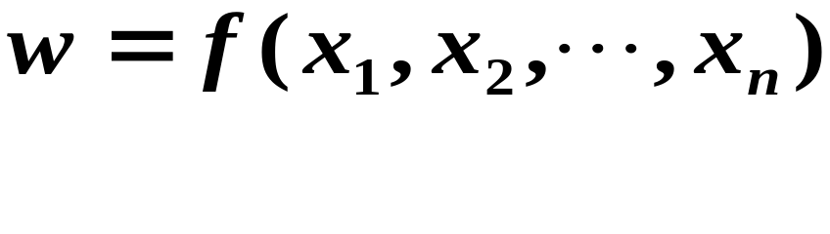
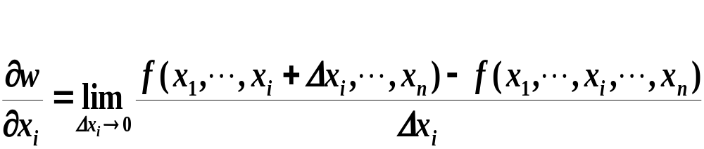

一般地 设

Slide 8
下面讨论
偏导数的计算方法

Slide 9
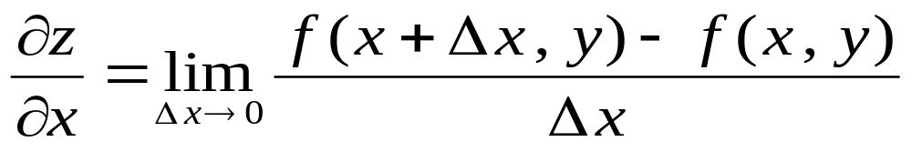
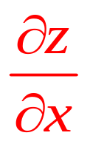
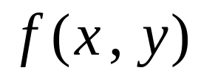
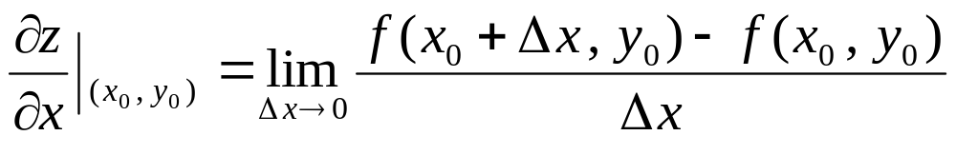
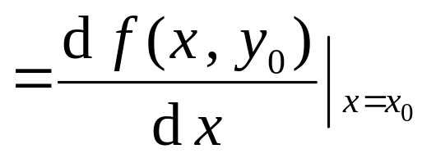
可以看出: 定义
时, 变量 y 是不变的, 实际上,
是对函数
, 将 y 视为常数, 关于变量 x 按一元
函数导数的定义进行的：
哇！爽！
实质上是

Slide 10

求多元函数的偏导数
实质上是求
相应的一元函数的导数.
如果一元函数的求导方法和公式
忘记了, 请赶快复习一下.

Slide 11
多元函数的偏导数的计算方法,
没有任何技术性的新东西.
求偏导数时,只要将 n 个自变量
中的某一个看成变量,其余的 n－1个
自变量均视为常数, 然后按一元函数
的求导方法进行计算即可 .

Slide 12

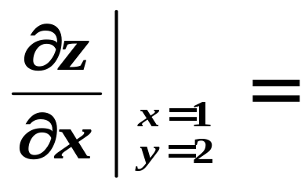
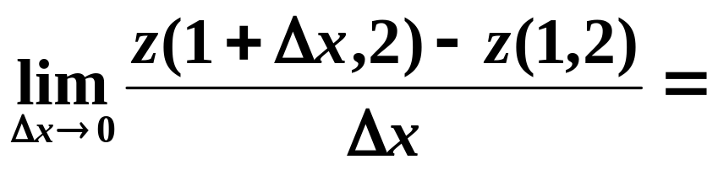
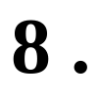
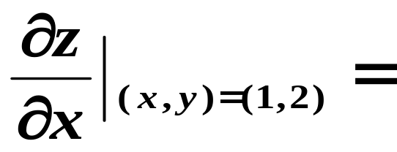
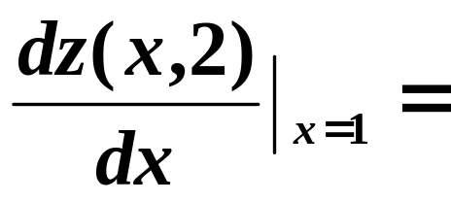
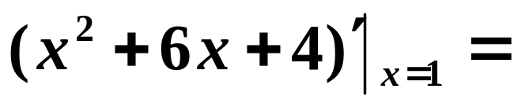
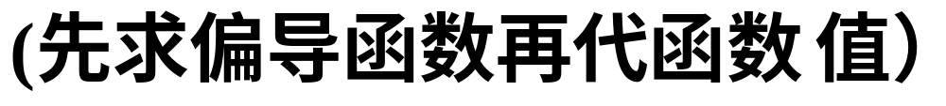

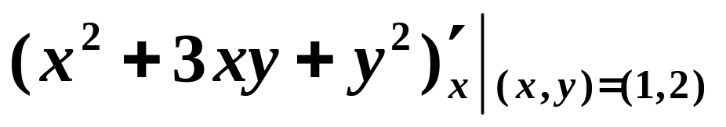
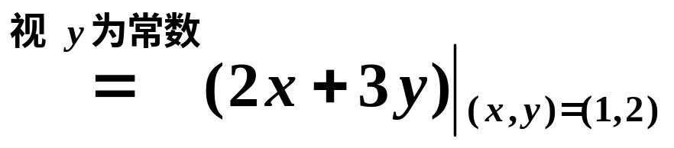
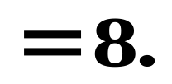
解法一
解法二
解法三

Slide 13
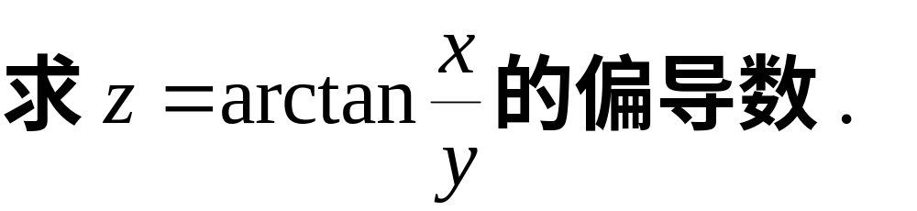

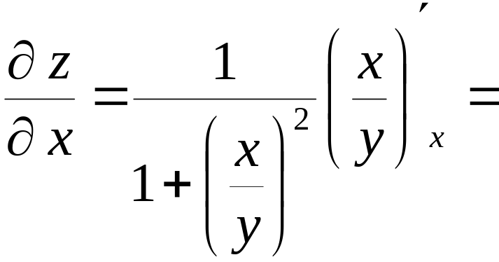
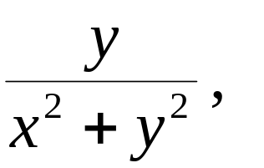
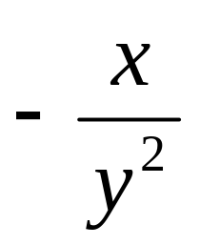
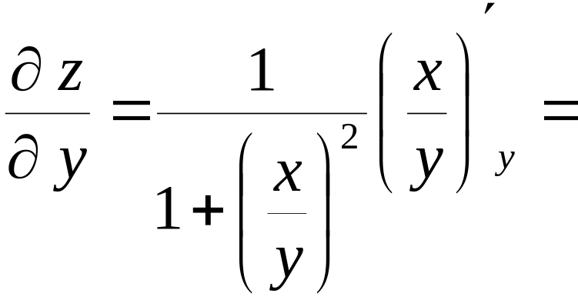
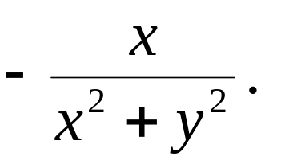
例
将 y 看成常数
解
将 x 看成常数

Slide 14

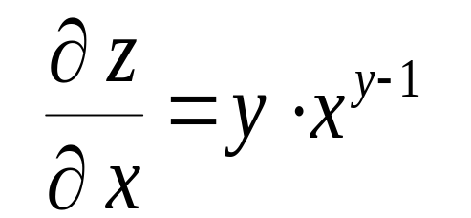
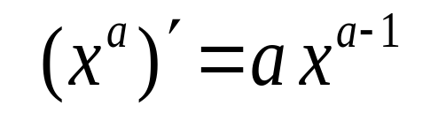
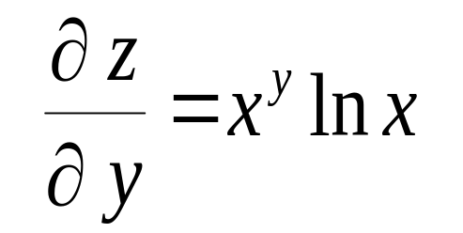
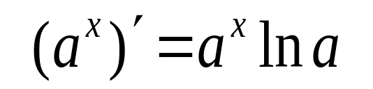
例
解
将 y 看成常数时, 是对幂函数求导.
将 x 看成常数时, 是对指数函数求导.

Slide 15
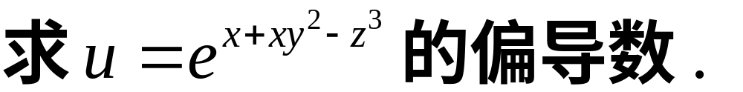
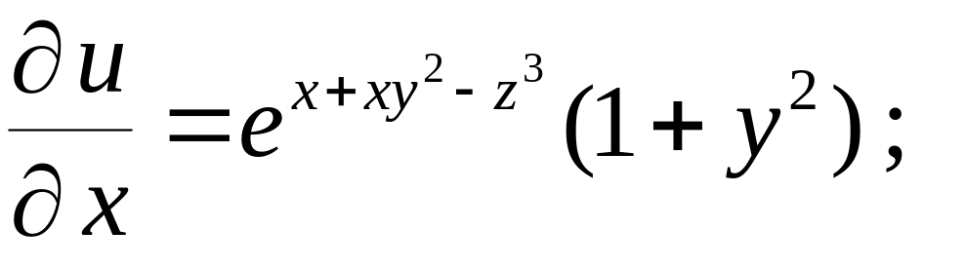
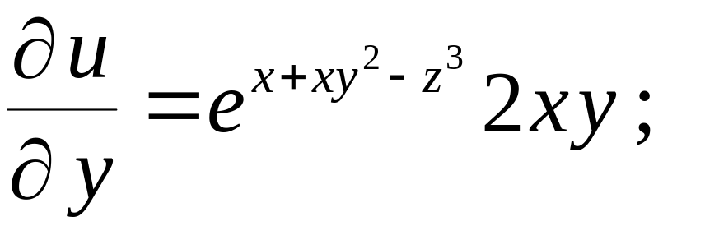
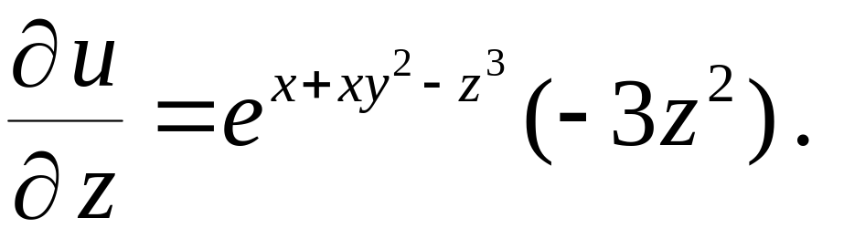
例
解

Slide 16
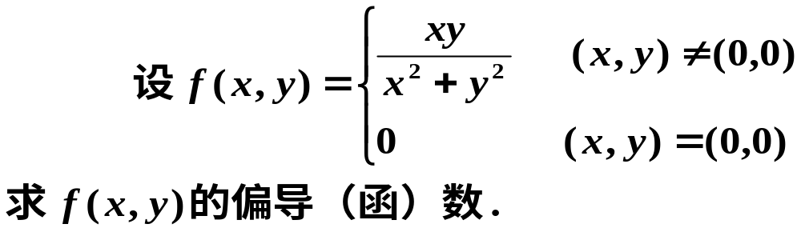

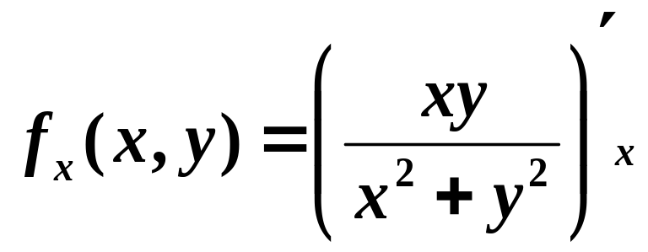
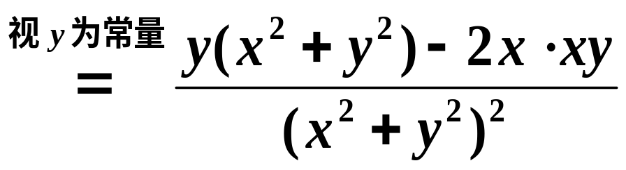
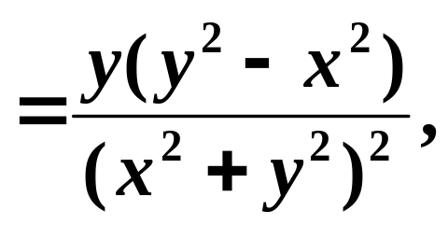

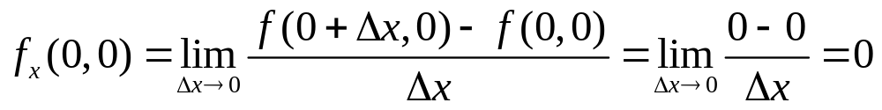
例
解

Slide 17



注
求分界点、不连续点处的偏导数要用定义。

Slide 18













证

Slide 19





警告各位！
偏导数的符号
是一个整体记号,
不能像一元函数那样将
看成是
与
的商.

Slide 20













偏导数的几何意义
z
.
.
y
O
x

Slide 21





Slide 22
偏导数的几何意义说明了一个问题:
二元函数的偏导数存在 , 只是表明函数沿 x 轴和 y 轴方向是连续的 , 而二元函数在一点处连续必须是沿空间的任何方向均连续, 故由偏导数存在不能推出函数连续.

Slide 23

二、 偏导数存在与连续的关系
一元函数中在某点可导 连续，
？
多元函数中在某点偏导数存在 连续，

Slide 24


解
由 k 的任意性及极限的唯一性可知该极限不存在,

Slide 25





但是

Slide 26




反之
解答
不能.
例如,
？

Slide 27

想想是什么问题 ?
对多元函数来说,函数的偏导数
存在与否与函数的连续性无必然关系.
这是多元函数与一元函数的
一个本质区别.

Slide 28
作业
P71 习题9-2
1（4）,（5）,（6）,（7）；
3；4； 5.

Slide 29

















三、高阶偏导数
设 z = f (x , y)在域 D 内存在连续的偏导数
若这两个偏导数仍存在偏导数，
则称它们是z = f ( x , y )
的二阶偏导数 .
按求导顺序不同, 有下列四个二阶偏导
数:
机动 目录 上页 下页 返回 结束

Slide 30





三、高阶偏导数
纯偏导
混合偏导

Slide 31




二阶及二阶以上的偏导数统称为高阶偏导数.

Slide 32

















解
=
问题：混合偏导数一定与求导顺序无关吗？

Slide 33

定理.
则
(证明略)
本定理对 n 元函数的高阶混合导数也成立.
例如, 对三元函数 u = f (x , y , z) ,
当三阶混合偏导数
在点 (x , y , z) 连续时, 有
说明:
因为初等函数的偏导数仍为初等函数 ,
而初等
函数在其定义区域内是连续的 ,
故求初等函数的高阶导
数可以选择方便的求导顺序.
Notes:
运行时, 点击按钮“证明”, 或“(证明略)”, 将显示定理的证明过程, 证明结束自动返回.

Slide 34










解
证毕

Slide 35
四、内容小结
1. 偏导数的概念及有关结论
定义; 记号; 几何意义
函数在一点偏导数存在
函数在此点连续
混合偏导数连续
与求导顺序无关
2. 偏导数的计算方法
先代后求
求一点处偏导数的方法
先求后代
利用定义
求高阶偏导数的方法
逐次求导法
(与求导顺序无关时, 应选择方便的求导顺序)

Slide 36
作业
P71 习题9-2
6（2）,（3）；
8； 9（2）.

